Slide 1
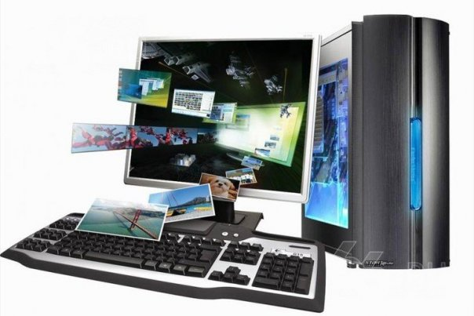
История развития компьютеров
ученицы 10-Б класса
Жилавская Екатерина
Нетеплюк Дарья
Гончаренко Валерия
Бурчак Мария

Slide 2
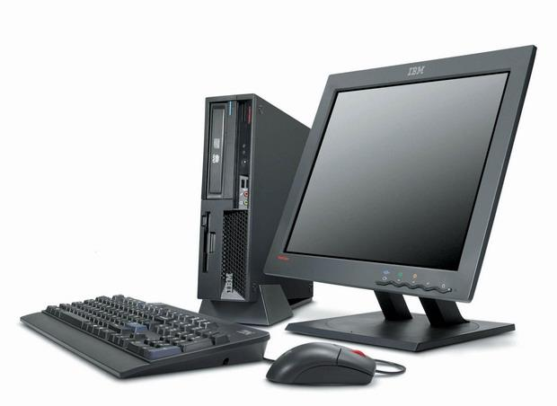
План
Аналитическая машина Бэббиджа
Первые компьютеры
Компьютеры с хранимой в памяти программой
Развитие элементной базы компьютеров
Появление персональных компьютеров
Появление IBM PC

Slide 3
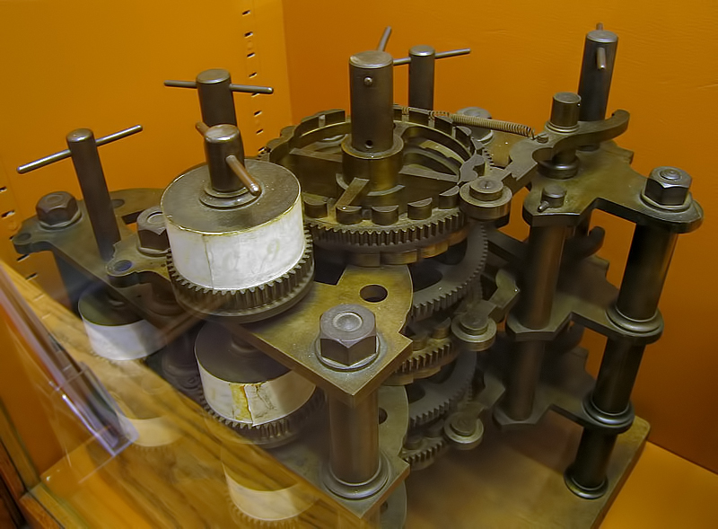
Аналитическая машина Бэббиджа
Еще в первой половине XIX в. Английский математик Чарльз Бэббидж попытался построить универсальное вычислительное устройство, то есть компьютер (Бэббидж называл его Аналитической машиной). Именно Бэббидж впервые додумался до того, что компьютер должен содержать память и управляться с помощью программы. Бэббидж хотел построить свой компьютер как механическое устройство, а программы собирался задавать посредством перфокарт — карт из плотной бумаги с информацией, наносимой с помощью отверстий (они в то время уже широко употреблялись в ткацких станках).
Однако довести до конца эту работу Бэббидж не смог — она оказалась слишком сложной для техники того времени.

Slide 4
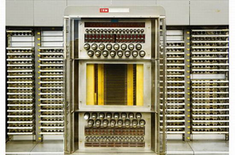
Первые компьютеры
В 40-ходах XX в. сразу несколько групп исследователей повторили попытку Бэббиджа. Некоторые из этих исследователей ничего не знали о работах Бэббиджа и приоткрыли его идеи заново. Первым из них был немецкий инженер Конрад Цузе, он в 1941 г. построил небольшой компьютер на основе нескольких электромеханических реле. Но из-за войны работы Цузе не были опубликованы.
А в США в 1943 г. на одном из предприятий фирмы IBM американец Говард Эйкен создал более мощный компьютер под названием «Марк-1».

Slide 5
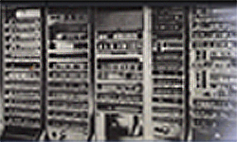
Компьютеры с хранимой в памяти программой
Начиная с 1943 г. в США группа специалистов под руководством Джона Мочли и Преспера Экерта начала конструировать компьютер ENIAC на основе на основе электронных ламп. Созданный ими компьютер работал в тысячу раз быстрее, чем Марк-1.Чтобы упростить и убыстрить процесс задания программ, Экерт и Мочли стали конструировать новый компьютер, который мог бы хранить программу в своей памяти.
В 1945 г. Джон фон Нейман подготовил доклад о компьютере. Первый компьютер, в котором были воплощены принципы фон Неймана, был построен в 1949 г. английским исследователем Морисом Уилксом.

Slide 6
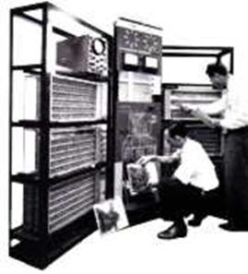
Развитие элементной базы компьютеров
В 40-х и 50-х годах компьютеры создавались на основе электронных ламп. В 1948 г. были изобретены транзисторы. Благодаря им компьютеры стали меньше. Первые компьютеры на основе транзисторов появились в конце 50-х годов, а к середине 60-х годов был созданы и значительно более компактные внешние устройства для компьютеров, что позволило фирме Digital Equipment выпустить в 1965 г. первый мини-компьютер PDP-8 размером с холодильник и стоимостью всего 20 тыс. дол..
В 1959 г. Роберт Нойс изобрел способ, позволяющий создавать на одной пластине кремния транзисторы и все необходимые соединения между ними.
В 1968 г. фирма Burroughs выпустила первый компьютер на интегральных схемах, а в 1970 г. фирма Intel начала продавать интегральные схемы памяти. В дальнейшем количество транзисторов, которое удавалось разместить на единицу площади интегральной схемы, обеспечило постоянное уменьшение стоимости компьютеров и повышение быстродействия.

Slide 7
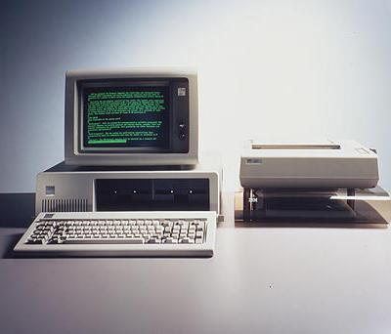
Появление персональных компьютеров
В 1974 г. несколько фирм объявили о создании на основе микропроцессора Intel-8008 персонального компьютера, рассчитанного на одного пользователя. В начале 1975 г. появился первый коммерчески распространяемый персональный компьютер Альтаир-8800 на основе микропроцессора Intel-8080. Дополнительными устройствами: монитором для вывода информации, клавиатурой, блоками расширения памяти и т.д.
В конце 1975 г. Пол Аллен и Билл Гейтс создали для компьютера «Альтаиро» интерпретатор языка Basic, что позволило пользователям достаточно просто общаться с компьютером и легко писать для него программы.
В 1976 году новая компания Apple Computer вышла на рынок с компьютером Apple I стоимостью 666 долларов.
Но появившийся в 1977 году компьютер Apple II стал прообразом большинства последующих моделей, включая и IBM PC.

Slide 8
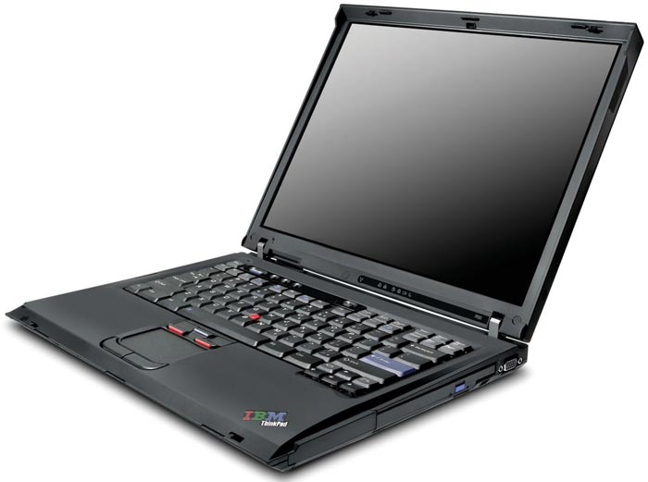
Появление IBM PC
Все это привело к удешевлению IBM PC-совместимых компьютеров и стремительному улучшению их характеристик, а значит, к росту их популярности.
Вот как открытость архитектуры IBM PC повлияла на развитие персональных компьютеров:
Перспективность и популярность IBM PC сделала весьма привлекательным производство различных комплектующих и дополнительных устройств для IBM PC. Конкуренция между производителями привела к удешевлению комплектующих и устройств.
Очень скоро многие фирмы перестали довольствоваться ролью производителей комплектующих для IBM PC и начали сами собирать компьютеры, совместимые с IBM PC. Поскольку этим фирмам не требовалось нести огромные издержки фирмы IBM на исследования и поддержание структуры громадной фирмы, они смогли продавать свои компьютеры значительно дешевле (иногда в 2-3 раза) аналогичных компьютеров фирмы IBM.
Пользователи получили возможность самостоятельно модернизировать свои компьютеры и оснащать их дополнительными устройствами сотен различных производителей.

